Slide 1
Taloustorstai 16.8.2018 Kuntaliiton kysely hallitusohjelman ja kehyspäätöksen vaikutuksista kuntatalouteen SÄÄSTÖKYSELY
Mikko Mehtonen

Slide 2
Mikä kysely?
Kysely hallituksen päätösten vaikutuksista kuntien ja sairaanhoitopiirien talouteen
Toisinto viime vuodelta
Kysely on lyhyt
Tuloksia hyödynnetään edunvalvonnassa
Todelliset säästövaikutukset näkyväksi

Slide 3
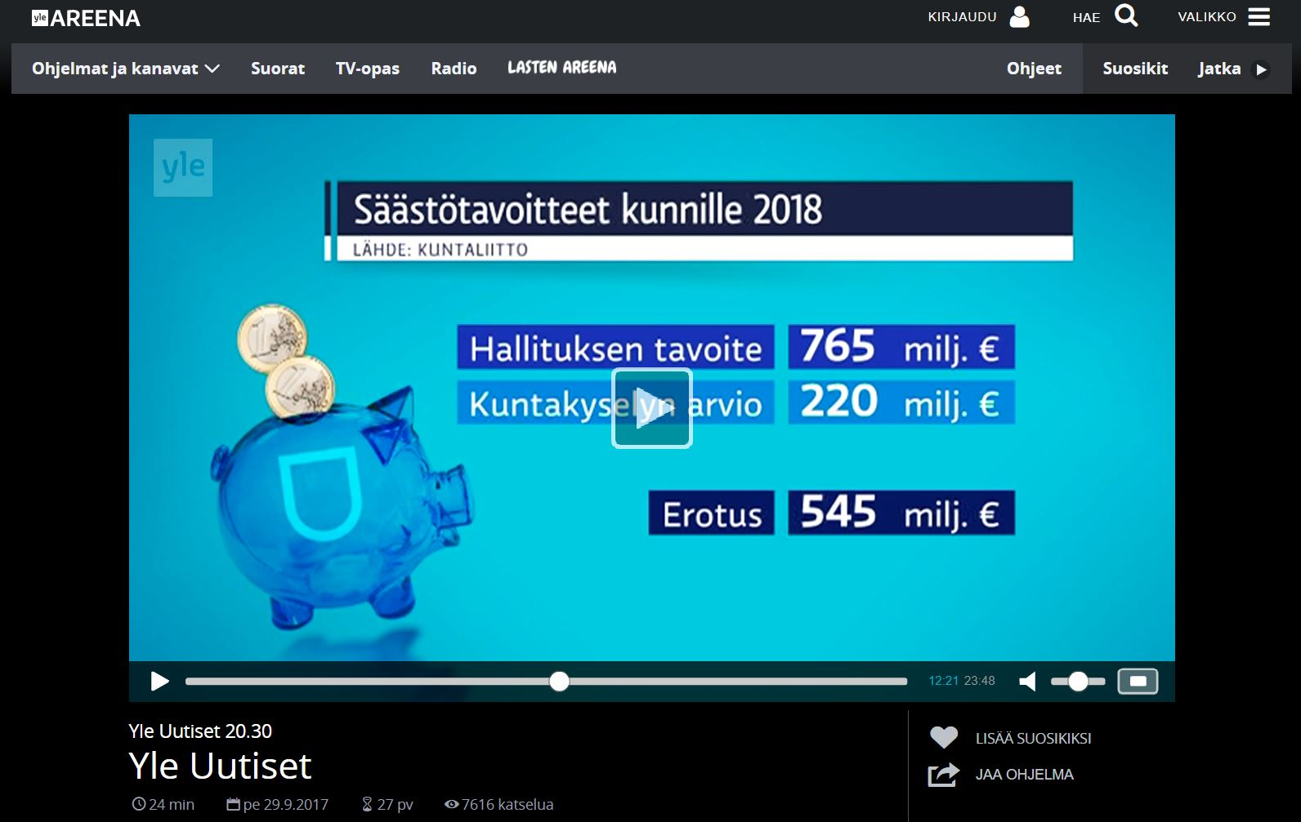

Slide 4
Kyselyn sisältö
Kunnat ja kuntayhtymät:
Työajanpidennys
Varhaiskasvatuksen asiakasmaksujen pienenemä ja kompensointi yksityiselle
Sote-uudistuksen valmistelukustannukset ja sen vuoksi toteuttamatta jääneet uudistukset
Omat talouden tasapainottamistoimet
SHP: Alueellisen erikoissairaanhoidon tehostaminen ja kiky
Notes:
SHP:
Terveydenhuoltolain säännökset, jotka koskevat erikoissairaanhoidon työnjakoa, eräiden tehtävien keskittämistä, kiireellisen hoidon, ensihoidon ja päivystyksen järjestämistä sekä terveydenhuollon ja sosiaalihuollon päivystyksen yhteistyötä, tulivat voimaan 1.1.2017 ja niiden soveltamisen tuli alkaa vuoden 2018 alussa. Erikoissairaanhoidon työnjakoa ja keskittämistä koskeva asetus sekä päivystysasetus tulivat voimaan 1.1.2018.
Vaka:
Varhaiskasvatuksen asiakasmaksulakia muutettiin 1.1.2018 alkaen siten, että tulorajoja nostettiin aikaisempaan verrattuna ja sisarusalennus muuttui.
Asiakasmaksujen muutokset eivät koske yksityisiä tuottajia, joten maksualennusten vuoksi kunnan järjestämä varhaiskasvatus on tullut asiakkaalle edullisemmaksi suhteessa yksityiseen. Osa kunnista on päättänyt kompensoida asiakasmaksujen alennuksen myös yksityisille tuottajille.
Sote valmistelukustannukset:
Henkilöstömenot (palkat sivukuluineen):kohdenna valmisteluun osallistuvien henkilöiden palkkamenot
voit käyttää arvioita työajan käytöstä (%) niiden henkilöiden osalta, jotka tekevät muutakin työtä kuin valmistelua
vakituisesti kunnan palkkalistoilla olevien henkilöiden palkkoja voidaan siten kohdentaa valmistelukustannuksiin
esimerkiksi kunnista siirtyvien tilojen vuokrien määritystyö
Asiantuntijapalvelujen ostot:esimerkiksi konsulteilta ostetut uuden kunnan talouteen tai muuhun liittyvät laskelmat, selvitykset ja muut asiantuntijapalvelut
Tilakustannukset (mm. tiedotustilaisuuksiin liittyvät):esimerkiksi maakuntavalmistelun tilaisuuksista kunnalle aiheutuvat tila- ja tarjoilukustannukset
Muut kustannukset:esimerkiksi sopimusten uudistamisesta aiheutuvat kustannukset

Slide 5
Ohjeistus
Osittain täytetty lomake otetaan myös vastaan
Luvut täytetään nettona eli muutokseen liittyvät lisämenot ja -tulot sekä säästöt lasketaan yhteen (netotetaan)
Esimerkki 1: Kunta säästää vuodesta 2018 lähtien 100 000 € vuosittain. 2018: + 100 2019: + 100 2020: + 100

Slide 6
Käykää vastaamassa (!)
Vastaustilanne maanantaina:
~80 vastaajaa
Väestöpeitto 2,9 miljoonaa
Linkki kyselyyn:
https://bit.ly/2M4krZT
Vastausaikaa 17.8.2018 asti

